Slide 1
শুভেচ্ছা ও শুভকামনা।
নাজমিন বানু
সহকারী অধ্যাপক
রাষ্ট্রবিজ্ঞান বিভাগ
উলানিয়া মুজাফফর খান ডিগ্রি কলেজ
মেহেন্দিগঞ্জ, বরিশাল।

Slide 2
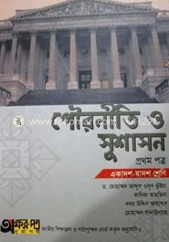

Slide 3
প্রথম অধ্যায় পৌরনীতি ও সুশাসন পরিচিতিঃ- Introduction to Civics and Good Governance.
শিখনফল ঃ-
পৌরনীতির ধারণা বর্ণনা করতে পারবে
সুশাসনের সরূপ বিশ্লেষণ করতে পারবে
পৌরনীতি ও সুশাসনের ক্রমবিকাশ বর্ণনা করতে পারবে।।
পৌরনীতি ও সুশাসনের সম্পর্ক ব্যাখ্যা করতে পারবে।
পৌরনীতি ও সুশাসনের সাথে জ্ঞানের অন্যান্য সম্পর্ক বিশ্লেষণ করতে পারবে।

Slide 4
পৌরনীতির ধারনা ও সংজ্ঞা
পৌরনীতি নাগরিকতা বিষয়ক সামাজিক বিজ্ঞান।
সামাজিক বিজ্ঞানের একটি শাখা
প্রাচীন গ্রীসের নগর রাষ্ট্রের ধারনা থেকে পৌরনীতির ধারণার সূত্রপাত ঘটে।
নগর রাষ্ট্রে যারা বসবাস করতো তাঁরাই নাগরিক হিসেবে বিবেচিত।

Slide 5
★নাগরিকতার সাথে জড়িত সব প্রশ্ন নিয়ে যে শাস্ত্র আলোচনা করে তাকে পৌরনীতি বলে।ঃ-E. M.White. ★ Civics is the study of Institutions , habits , activities, and spirit by means of which a Man or Woman may fulfil the duties and receive benefits of membership in a political community: F. I. Gloud. ( “যেসব প্রতিষ্ঠান অভ্যাস কার্যাবলি ও চেতনার দ্বারা মানুষ রাষ্ট্রীয় বা রাজনৈতিক সমাজের প্রতি দায়িত্ব ও কর্তব্য পালন এবং অধিকার ভোগ করতে পারে , তার অধ্যয়নই হচ্ছে পৌরনীতি।” ★ পৌরনীতি ইংরেজি Civics শব্দের বাংলা প্রতিশব্দ। Civics শব্দটি দু’টি ল্যাটিন শব্দCivis সিভিস) ও Civitas(সিভিটাস) থেকে এসেছে। শব্দ দুটির অর্থ হলো নাগরিক ও নগর রাষ্ট্র। পৌরনীতির আলোচ্য বিষয় নিম্নে ছক আকারে দেয়া হলো।

Slide 6
পৌরনীতি (Civics)
নাগরিক (Citizen)
নগররাষ্ট্র(City State
অধিকার (Rights)
কর্তব্য(Duties)
রাষ্ট্র (State)
আন্তর্জাতিক মানবতা International Humanity
নাগরিকদের অতীত past of citizen
নাগরিকদের বর্তমান Present of Citizen.
নাগরিকদের ভবিষ্যৎ Future Citizen.
নাগরিকদের স্থানীয় ক্ষেত্র Local position of Citizen
জাতীয় ক্ষেত্র National Position
আন্তর্জাতিক ক্ষেত্র International Position

Slide 7
সরকার
রাষ্ট্র
সংবিধান
ক্ষমতা পৃথকীকরণের নীতি
পৌরনীতি ও সুশাসনের পরিধি ও বিষয়বস্তু
আইন
মানবতা ও মানবাধিকার
সরকার কাঠামো
জাতিসংঘ ও আন্তর্জাতিক সংস্থাসমূহ
সরকার পদ্ধতি
সরকারি প্রতিষ্ঠান
নাগরিকদের অধিকার ও কর্তব্য
নাগরিকদের বর্তমান, অতীত, ও ভবিষ্যৎ দিক

Slide 8
পৌরনীতি পাঠের প্রয়োজনীয়তাঃ Necessity of the Study of Civics.
সুনাগরিক হওয়ার জন্য
নাগরিক অধিকার ও কর্তব্য সম্পর্কে জানার জন্য
স্বদেশপ্রেম জাগ্রত করার জন্য
উন্নত জীবন লাভের জন্য
রাষ্ট্রীয় প্রতিষ্ঠান সম্পর্কে জ্ঞান অর্জনের জন্য
কল্যাণ রাষ্ট্রের ধারণা লাভের জন্য
নাগরিকের অতীত, বর্তমান ও ভবিষ্যৎ জ্ঞান লাভের জন্য
প্রশাসনিক জ্ঞান বৃদ্ধির জন্য
গনতন্রের বিকাশ সম্পর্কে জ্ঞান লাভের জন্য
সুযোগ্য নেতৃত্ব ও সুষ্ঠ সমাজ গঠনের জন্যতুলনামূলক রাজনীতি ধারনার জন্য
বিশ্বশান্তি প্রতিষ্ঠার জন্য।

Slide 9
সুশাসনের ধারনাঃ-Concept of the Good Governance.
Good যার অর্থ সু, Governance যার অর্থ শাসন এ দু’টি প্রত্যয়ের সমন্বয়ে গঠিত ।
Governance একটি বহুমাত্রিক ধারণা । এটি ল্যাটিন শব্দ gubernan থেকে , যার অর্থ জাহাজ পরিচালনা করা। সাধারণত Governance বা শাসন এমন একটি পদ্ধতিকে বোঝায়, যেখানে একটি পরিকল্পিত প্রক্রিয়ার মাধ্যমে কোনো সংস্থা , সমাজ বা রাষ্ট্র পরিচালনার ক্ষেত্রে সিদ্ধান্ত গ্রহন ও নীতি নির্ধারণ করা হয়।
সুশাসন হলো একটি গনতান্ত্রিক প্রক্রিয়া যা দায়িত্বশীলতা, স্বচ্ছতা, আইন কাঠামো এবং অংশগ্রহণের উপর নির্ভরশীল । সুশাসনের মৌলিক কাজ হলো রাষ্ট্রকে দুর্নীতিমুক্ত করে সেখানে ন্যায়পরায়ণতা ও আইনের প্রতিষ্ঠা করা।

Slide 10
সুশাসনের বৈশিষ্ট্য:Features of Good Governance.
অংশগ্রহণ
স্বচ্ছতা
জবাবদিহিতা
দায়িত্বশীলতা
দক্ষতা
সার্বিক কল্যাণসাধন*ঐক্যমত
বিচার বিভাগের স্বাধীনতা
সরকারের বৈধতা
জনসন্তুষ্টি
আইনের শাসন।

Slide 11
+**বাড়ির কাজ/দলীয় কাজ /একক কাজ/(আলোচনা)। ★*পৌরনীতি ও সুশাসনের ক্রমবিকাশ ★পৌরনীতি ও সুশাসনের সম্পর্ক ★বাংলাদেশে পৌরনীতি ও সুশাসন পাঠের গুরুত্ব। ★পৌরনীতি ও সুশাসনের সাথে জ্ঞানের অন্যান্য ক্ষেত্রের সম্পর্ক =>< যেমন –রাষ্ট্রবিজ্ঞান,ইতিহাস, সমাজবিজ্ঞান, লোক প্রশাসন, অর্থনীতি,নীতিশাস্ত্র, ভূগোল, জনসংখ্যা ওউন্নয়নচর্চা,হিউম্যান রাইটস অ্যান্ড জেন্ডার স্টাডিজ, তথ্য ও যোগাযোগ প্রযুক্তি।

Slide 12
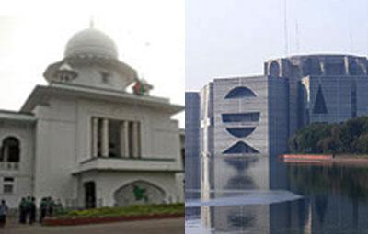
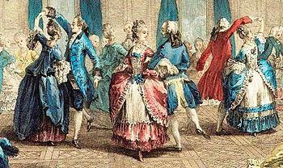
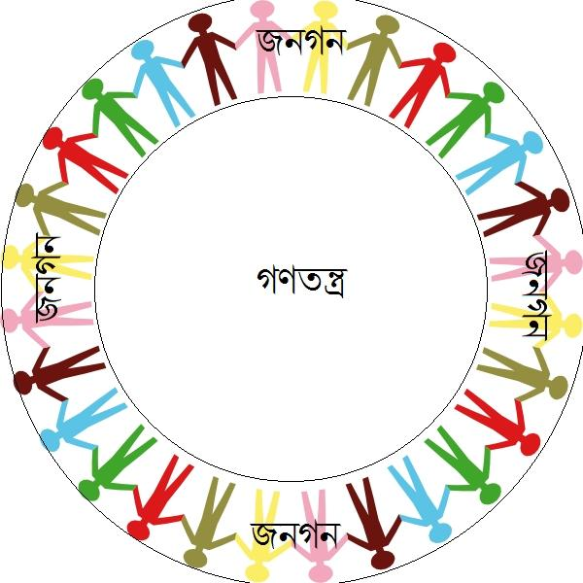
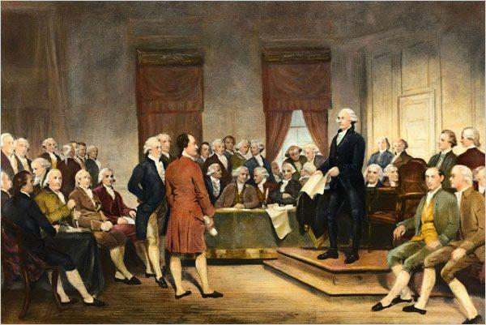

Slide 13
ধন্যবাদ

